Slide 1
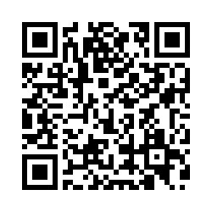
¡Mejoremos la salud de nuestra comunidad juntos!
SU opinión importa.
RWJBarnabas Health, sus hospitales, filiales y socios comunitarios están llevando a cabo una Encuesta sobre la salud de los residentes de la comunidad
y SU APORTE puede ayudar a dar forma a los programas y los servicios futuros
Todas las respuestas de la encuesta se usarán para que nuestras comunidades sean más sanas y seguras, y que todos los residentes puedan prosperar aquí
La encuesta está disponible en ocho idiomas y solo le llevará alrededor de 15 minutos completarla
https://bit.ly/rwjb24

